Slide 1
Бюджет
Голдырева Елена Викторовна

Slide 2
?

Slide 3
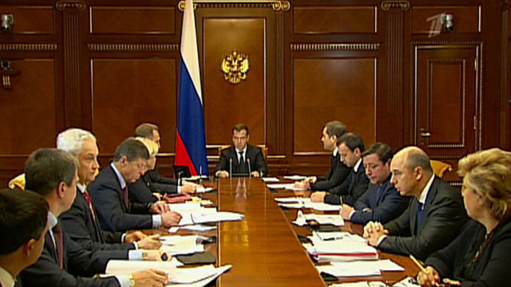




Slide 4
Бюджет – это финансовый план, суммирующий доходы и расходы за определенный период времени.
Слово бюджет имеет французское происхождение и переводится как «кошелек, сумка».

Slide 5
Чем бюджет семьи отличается от бюджета государства?

Slide 6

.
РАСХОДЫ
ДОХОДЫ
ГОСБЮДЖЕТ

Slide 7
ГОСБЮДЖЕТ
Имеет юридическую силу
Правительство
организует
его исполнение
Утверждается
парламентом

Slide 8

семейный бюджет

Slide 9



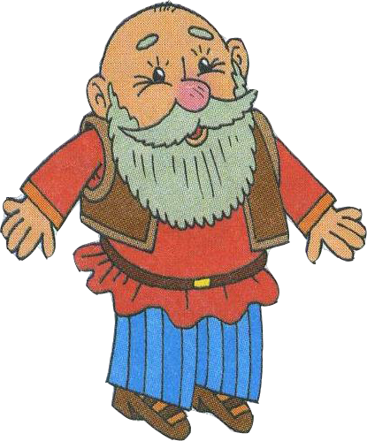
ЗАРПЛАТА
пенсия
ПОСОБИЕ
СТИПЕНДИЯ

Slide 10

Семейный бюджет – это доходы и расходы семьи за определённый период времени (неделю, месяц, год)
доходы
Деньги, которые зарабатывают члены одной семьи

Slide 11
Семейный бюджет
Доходы | Расходы
зарплата пенсия стипендия пособие прибыль
?

Slide 13
ДОХОДЫ
РАСХОДЫ
ЗАРПЛАТА
ЕДА
ПЕНСИЯ
КОММ.
ПЛАТЕЖИ
СТИПЕНДИЯ
ОДЕЖДА
ТРАНСПОРТ
РЕМОНТ
КВАРТИРЫ
ПОСОБИЕ

Slide 14
Ответь на вопрос
Чем бюджет семьи отличается от бюджета государства?

